Slide 1
RELACIONES EN HIBERNATE
@OneToOne
@OneToMany
@ManyToOne

Slide 2
Ejemplo insert

Slide 3
Practica #2 Joins con HQL y Criteria

Slide 4
Objetivo
Implementar una aplicación utilizando Hibernate como framework de persistencia de datos que muestre el funcionamiento de la sentencia Join con sus calificadores situados antes y despues del verbo.

Slide 5
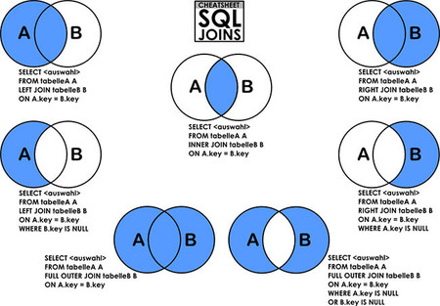
SQL JOINS

Slide 6
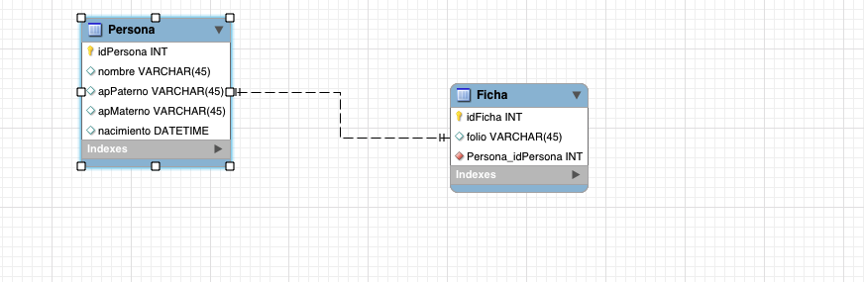
Entorno y Base de datos

